Slide 1
Arbre décisionnel – Courbe de charge
Référence projet : XXXXXX-YYY-SLnnn-A

Slide 2
Glossaire
DF – DataFrame (matrice style excel sous python utilisant la bibliothèqe pandas)

Slide 3
Architechture
Pour le projet Begles deux fichiers code existent:
Format Data
Ce code a servi à sortir des entrées dans le format requis pour le fichier Machine Learning
Machine Learning
Ce code sert à faire apprendre au modèle la prévision de courbe de charge en utilisant un arbre régressionel
Les entrées sont détaillées sur le slide suivant
La sortie est un fichier Excel avec la courbe de charge pour toute la période
Un plot qui aide à choisir le max nombre de niveaux dans l’arbre est sorti du code. Ceci permet d’ajuster le paramètre ‘levels’.

Slide 4
Entrées Machine Learning
Deux fichiers Excel (csv):
Input Training: Le premier pour l’apprentissage qui contient sous la colonne ‘PS ATTEINTE’ les valeurs pour la courbe de charge
Input prédiction: Un fichier pour la prévision de la courbe qui contient uniquement des dates hors la période de l’apprentissage. La forme de ce fichier est IDENTIQUE à celui pour l’apprentissage, sauf qu’il manque la colonne ‘PS ATTEINTE’
La forme de ces fichiers est montrée sur le slide suivant
Les noms des fichiers sont à rentrer comme inputs du code Machine Learning python

Slide 5
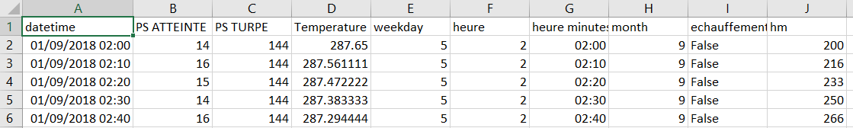
Fichier Excel
Colonnes utilisées pour l’apprentissage:
X (Variables Explicatives) – forme important (sans accent etc.):
Temperature (Celsius)
weekday (0-6): Dans le fichier Format Data, je mets la valeur weekday = 6 (comme un dimanche) pour les jours fériés
hm : Venant de heure minutes, une heure = 100, 10 minutes = 100/6. Ceci donne une échelle croissante à l’horaire. Par exemple: 16:40 -> 1600 + (4*100/6) = 1667.
echauffement : False = pas période d’échauffe, True = période d’échauffe
Y (Variable à expliquer): PS ATTEINTE
Les autres colonnes ne sont pas nécessaires pour l’apprentissage

Slide 6
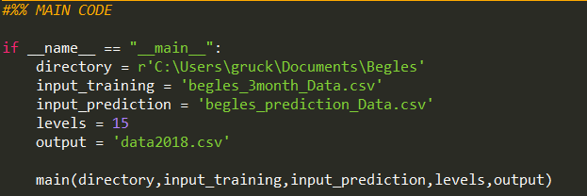
Exemple du code main
Pour les directory le string doit être en format raw (r’string’).
Levels indique que 15 niveaux sont pris pour l’arbre régressionel

